Slide 1
Защита в чрезвычайных ситуациях
Уфимский колледж радиоэлектроники, телекоммуникаций и безопасности

Slide 2
Условия приема
В 2022 году в Уфимском колледже радиоэлектроники, телекоммуникации и безопасности открывается новая специальность 20.02.02 Защита в чрезвычайных ситуациях.
Срок обучения: 3 года 10 месяцев.
Приглашаем выпускников 9 классов с хорошими физическими данными, желающих стать спасателями.
Техник-спасатель готовится выполнять опасную и трудную работу:
- устранять химические загрязнения;
- разбирать завалы;
- восстанавливать критически важную инфраструктуру.

Slide 3
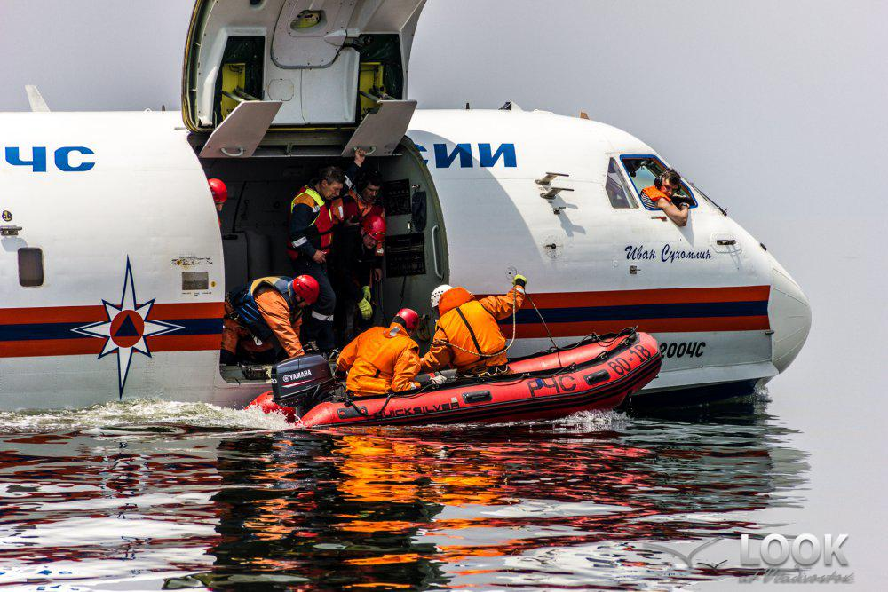
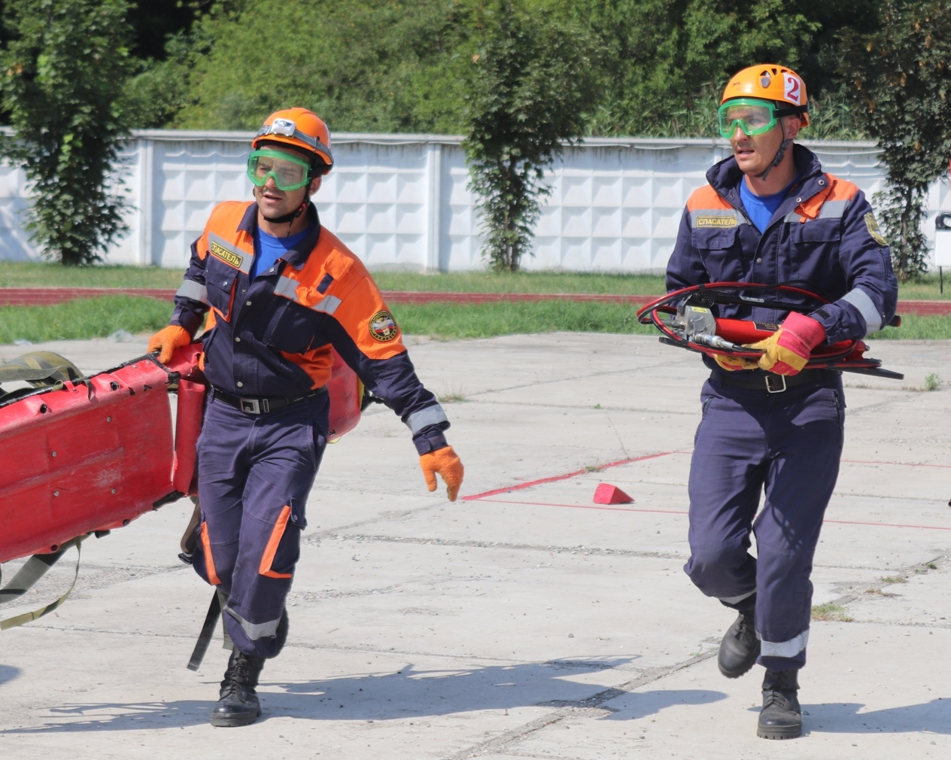
Спасатели, прибыв на место, должны моментально оценить положение, а затем организовать работы по спасению жизни пострадавших. Спасатели – это ответственные, исполнительные, дисциплинированные, выносливые и уверенные люди, которые должны уметь действовать в команде.
Техник-спасатель должен обладать профессиональными компетенциями, соответствующими основным видам профессиональной деятельности:
- организация и выполнение работ в составе аварийно-спасательных подразделений в чрезвычайных ситуациях;
- организация и проведение мероприятий по прогнозированию и предупреждению чрезвычайных ситуаций;
- ремонт и техническое обслуживание аварийно-спасательной техники и оборудования;
- обеспечение жизнедеятельности в условиях чрезвычайных ситуаций.

Slide 4
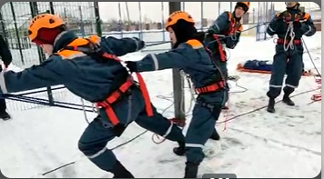
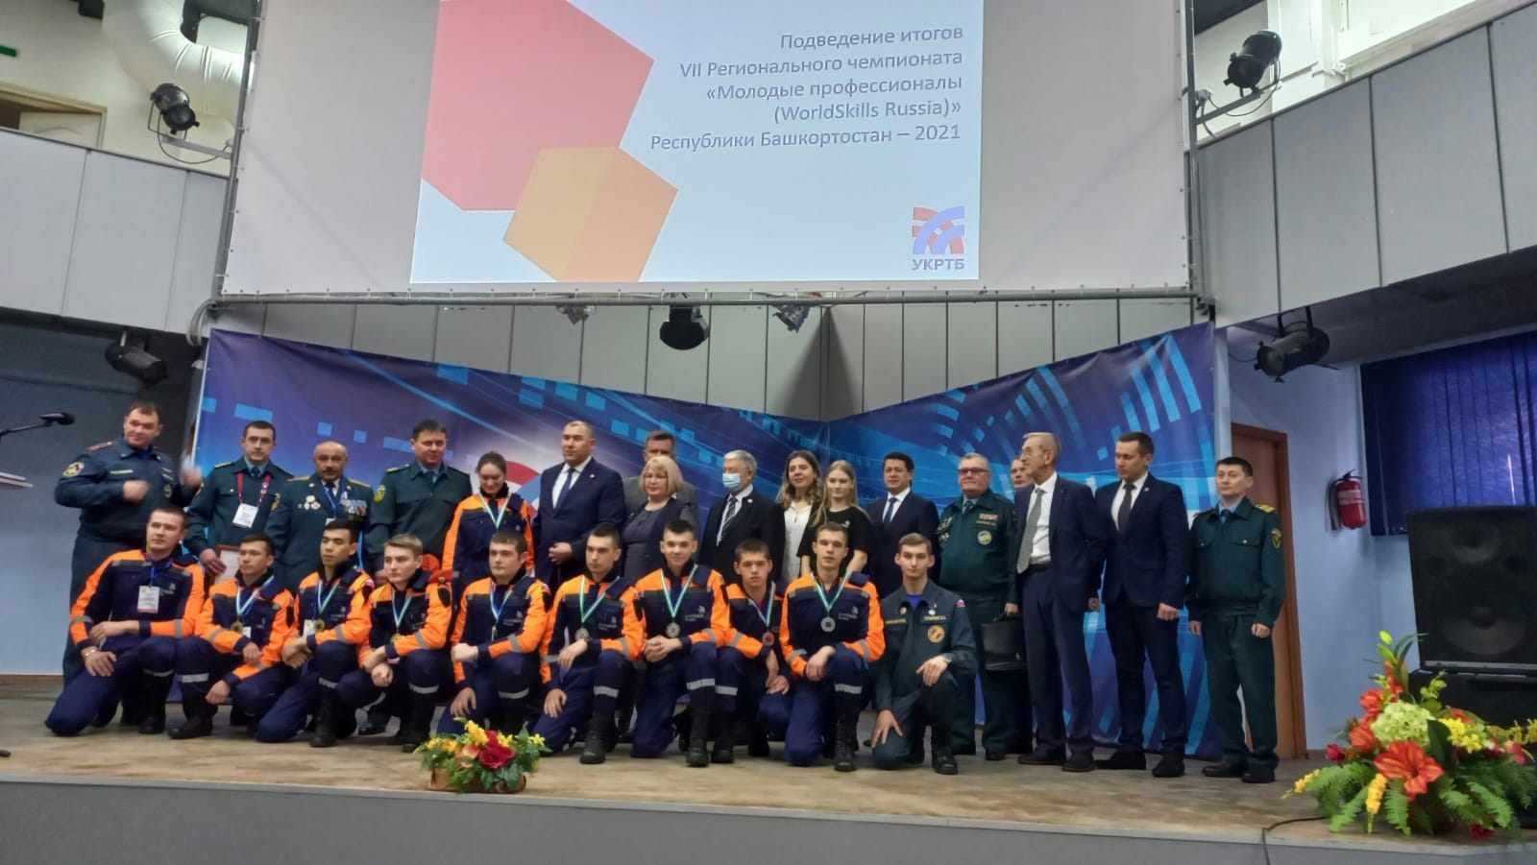
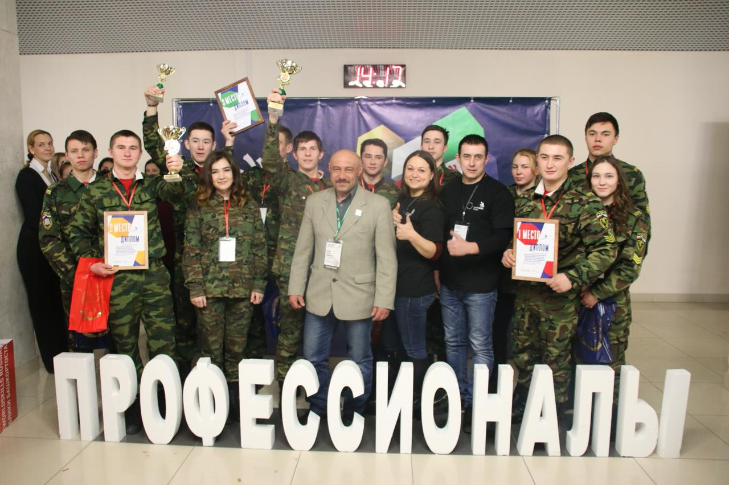
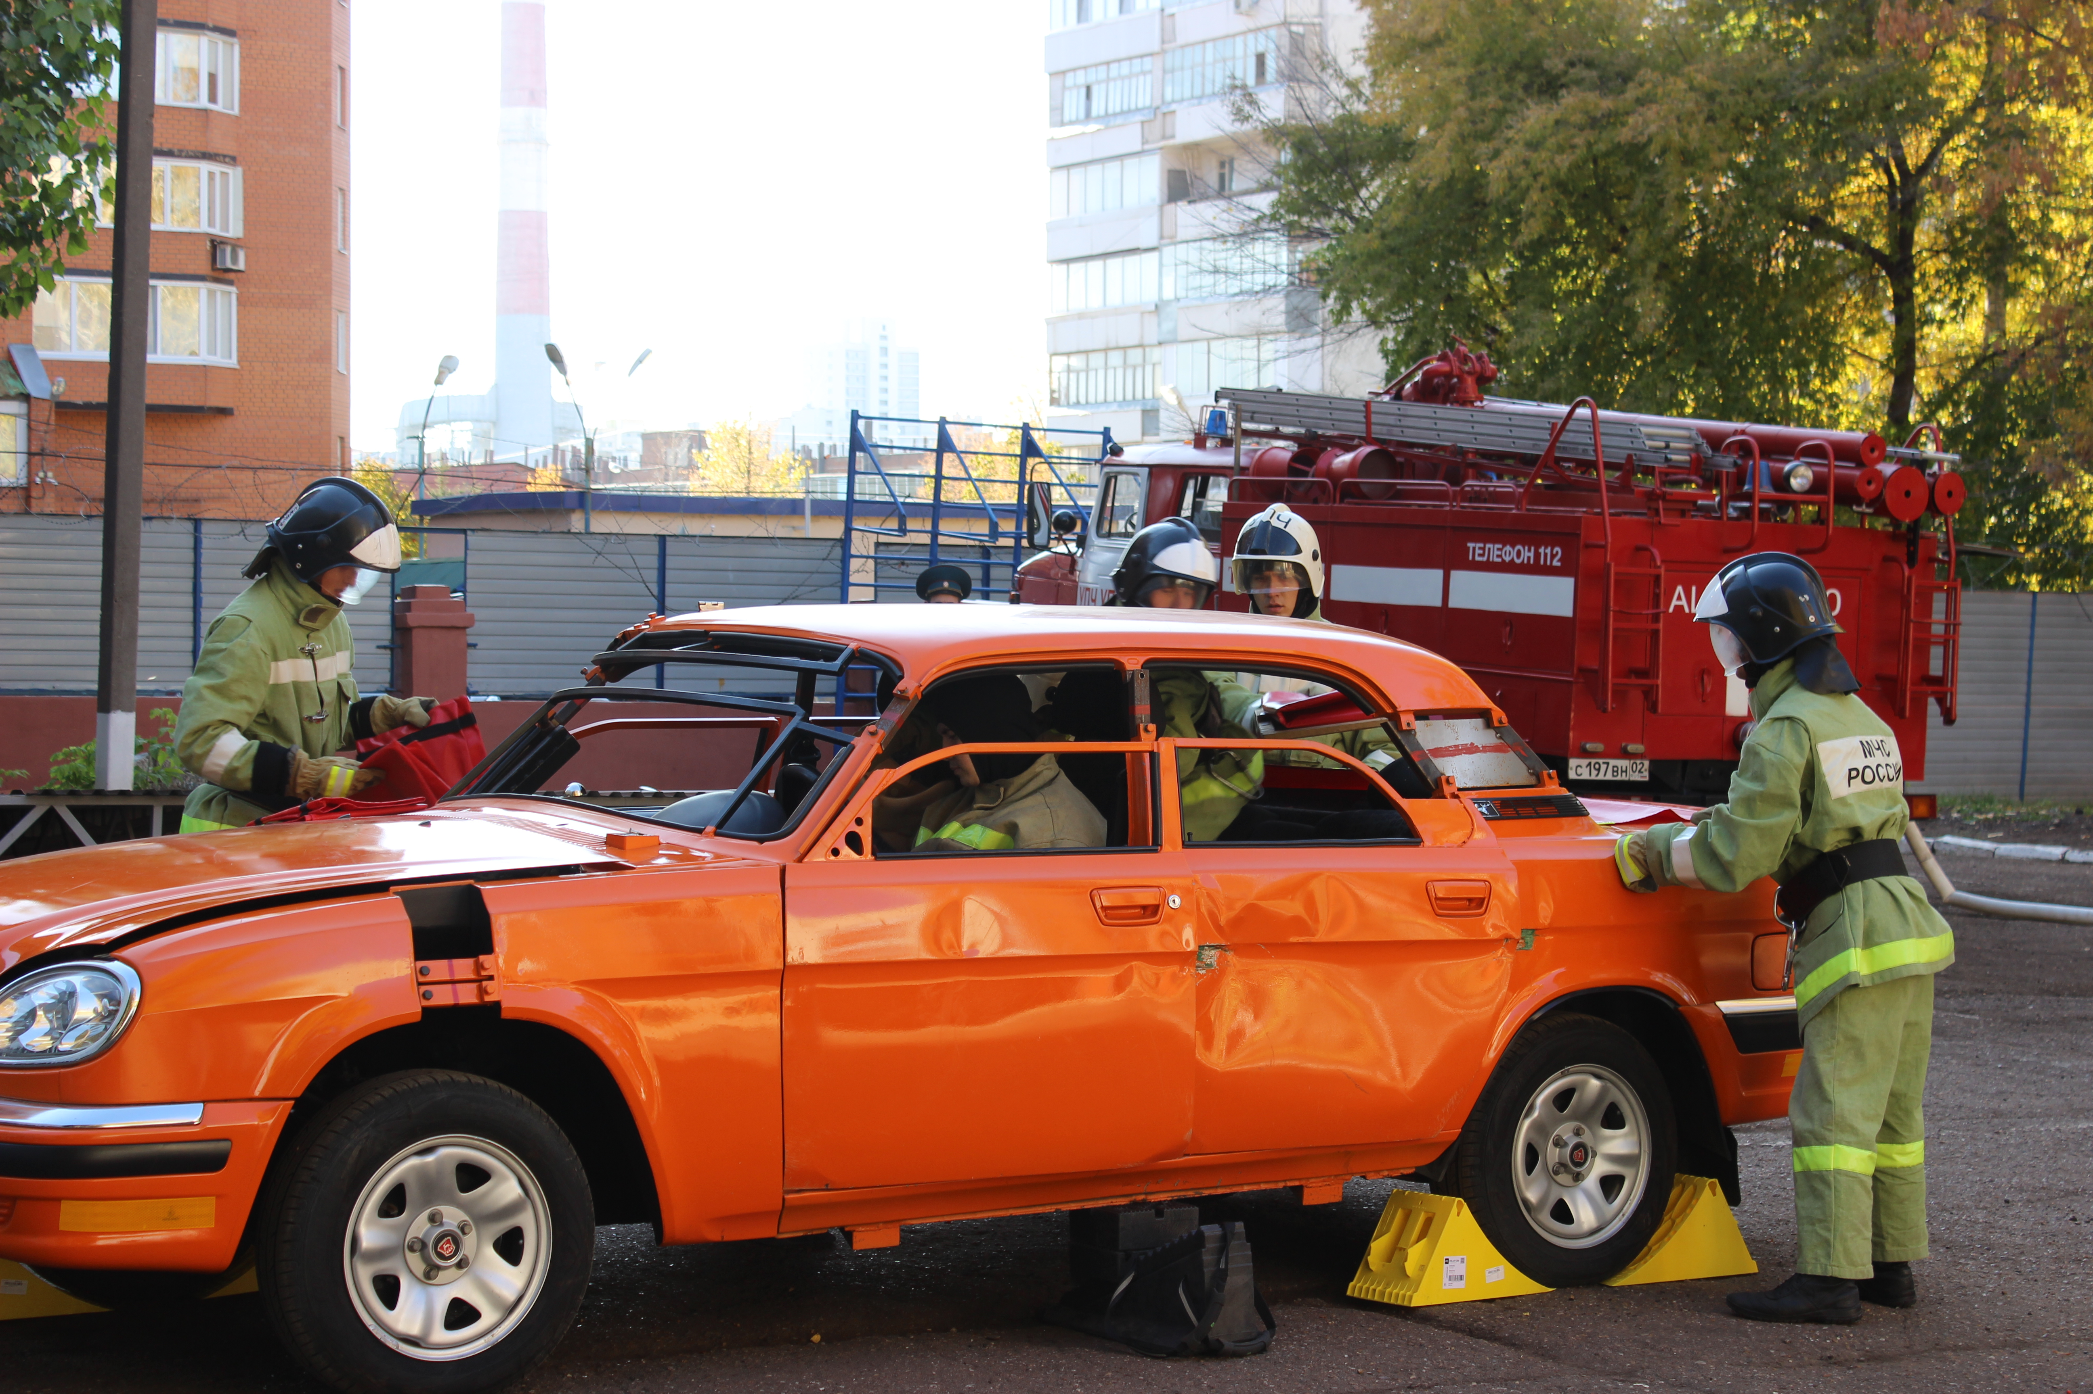
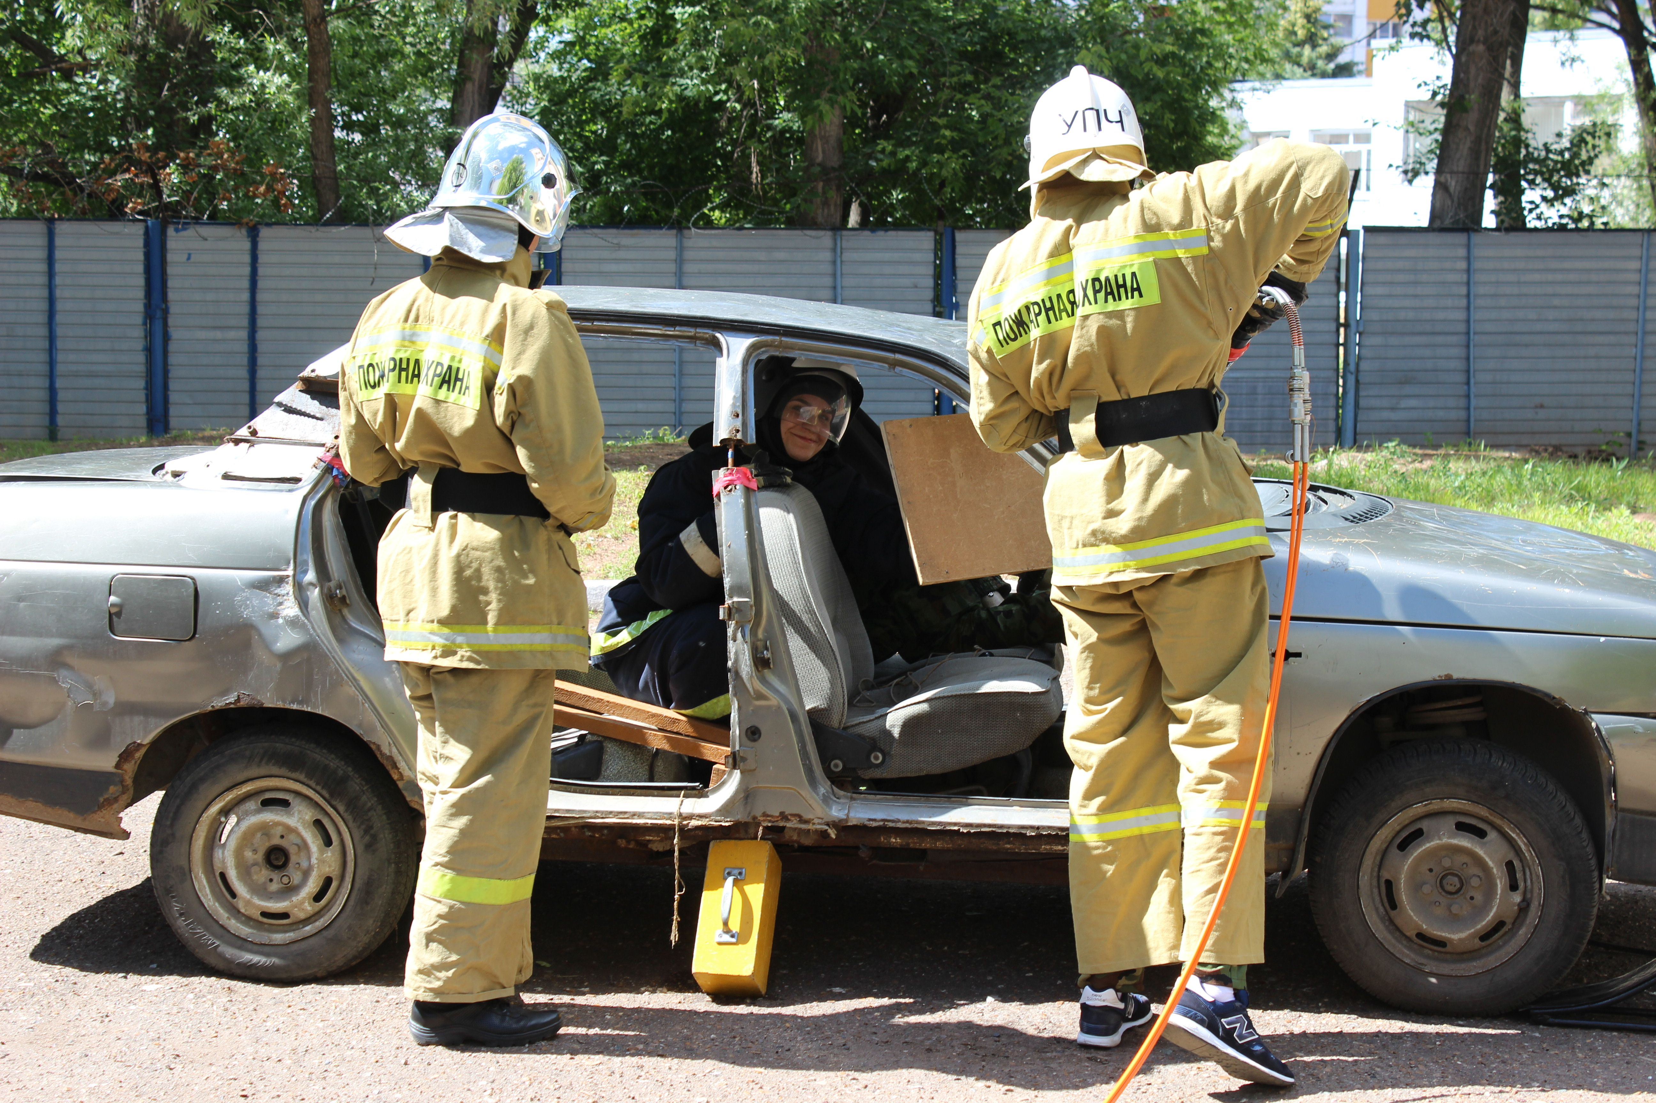
World Skills Russia компетенция «Спасательные работы»

Slide 5
Спасибо за внимание!

